Slide 1
软 件 工 程
冯 琪
华中科技大学计算机学院
智能大数据与多媒体实验室

Slide 2
交 互
Tel：13971218355 QQ：1696932867
课程QQ群：软件工程20级10+11+物联（953556659）
Email：fengqi@hust.edu.cn
作业：头歌平台教学课堂
邀请码：NA6B5
提交截止：12月4日23:59

Slide 3
成绩评定
课程设计报告（80%）
作业（15%）
考勤（5%）
直接申请“大创”项目！

Slide 4
详见：实践课程大纲
项目报告……参考样本
课程报告
以小组形式完成一个软件项目的设计与开发
自行组队（每组不超过4人，可跨班）
在Gitee平台（https://gitee.com）记录软件过程及管理，最后每组进行项目汇报，并提交一个项目报告。（有机组合Gitee平台上提交的相关文档）
运用墨刀、码云等工具
报告中的体会部分，各小组成员根据自己的项目分工撰写。

Slide 5
头脑风暴选题（亦可参考“大纲”中的选题）
运用Gitee平台记录项目立项
各班学委收集课堂分组选题情况，每组给出Gitee平台主页名称。
用mindmap绘制选题的思维导图
相应的会议记录、照片
确定需求分析的NABCD模型

Slide 6
N（Need）：解决了用户的什么需求?
A（Approach）：有什么方法来解决用户关注的问题？
B（Benefit）：给用户带来什么好处？
C（Competitors）：有无类似的竞争者，他们的产品怎么样？
D（Delivery）：如何推广？
运用墨刀进行快速原型系统的构建
掌握Gitee平台中如何运用WIKI记录文档(markdown模式)
运用processon在线画图

Slide 7
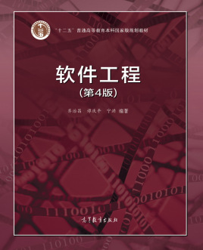
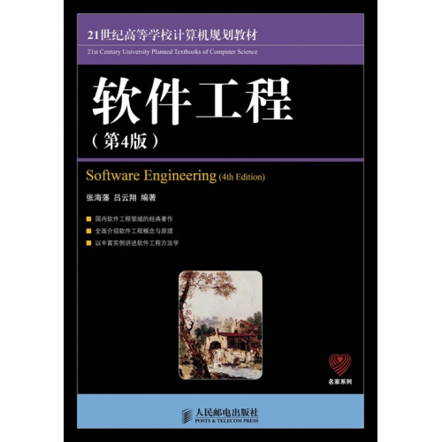
教 材
“十二五”普通高等教育本科国家级规划教材
面向21世纪课程教材
齐治昌、谭庆平、宁洪 编著
高等教育出版社
21世纪高等学校教材
张海藩 编著
人民邮电出版社

Slide 8
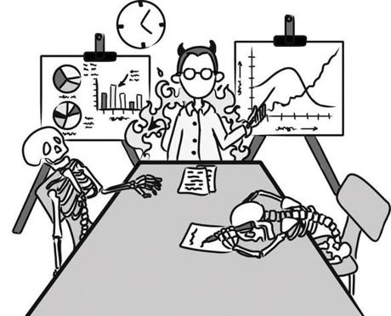
前 言
人工智能、微电子、网络…技术的发展
各行业数字化转型
复杂、嵌入式…系统的广泛应用
软件所占份额越来越大，已成为社会运行和发展的关键。
问题：大多数软件项目，基本都会出现延期、超预算、可靠性低、维护困难…，使用效果不尽人意。
如何以高性价比方式生产和维护软件，成为软件开发的重要内容。
软件工程正是这一背景的产物

Slide 9
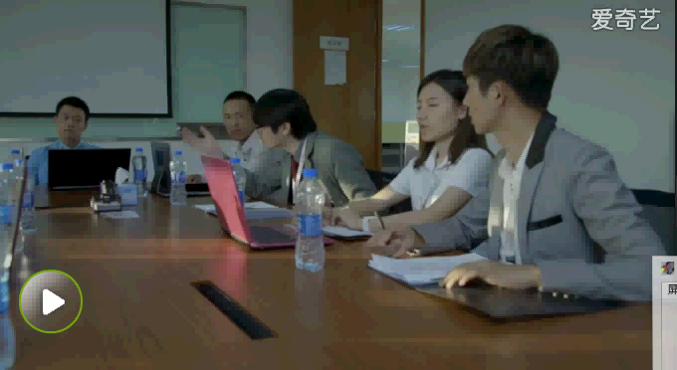
揭示问题： 对系统功能争论不休
经费、时间…超出预期
目标市场丢失、鸡肋……

Slide 10
认识
实际工作中，软件开发不仅仅指编代码。
对软件开发人员而言，分析、设计、表达等能力更为重要。
需要经常编制一些与系统分析、设计、开发、维护等有关的技术性文档。

Slide 11
两个概念
软件 & 工程
信息技术的核心
高新技术的代名词
大多停留在工业、农业、建筑...传统领域
实现规范化的设计、流水化的生产、标准化的检验。
如同ISO、CMM一样，是对正确实施软件项目开发的有益指导。

Slide 12
软件系统开发工作中，如何进行分析、设计、实现，如何制订项目开发计划，如何实施项目管理。
围绕上述内容，提供一套构建软件系统的方法、技术、流程、工具、规范等。
软件开发经验的总结与提炼，综合性、实践性较强,具有一定的抽象性。

Slide 13
课程内容
软件与软件工程的概念
UML与RUP过程
软件需求工程
软件体系结构设计
软件实现
软件测试
软件项目管理和过程改进
运用UML与RUP开发软件的过程和方法
UML（Unified Modeling Language）
RUP（Rational Unified Process）

Slide 14
先导
程序设计经验
涉及：数据结构、数据库、操作系统……

Slide 15
第一讲
软件工程与软件过程

Slide 16
1.1、软件工程
内容
1、软件、软件工程的形成与发展
2、软件、软件工程
3、软件危机
4、软件工程方法学
掌握：软件、软件工程、软件工程方法学
了解：软件生命周期、软件开发模型

Slide 17
1、形成与发展
软件、软件工程的发展具有时代特征。
这些特征由当时的硬件能力、软件技术、社会需求、科技水平等因素决定。
回顾软件工程发展，可帮助我们正确理解软件工程的现在，展望软件工程的未来，不断创新软件工程的内涵。

Slide 18
软件工程发展的四个阶段
⑴、计算机发明初期的程序（50、60年代：指令序列）
⑵、结构化的形成与发展（60末～80年代：算法+数据结构） ⑶、面向对象的形成与发展（80中～2000年） ---采用面向对象的分析、设计、实现方法 ---迭代的RUP过程、UML统一建模语言 ---可复用构建库、分布式处理技术、推行CMM/CMMI… ⑷、信息时代的软件工程
CMM：Capability Maturity Model
CMMI：Capability Maturity Model Integration

Slide 19
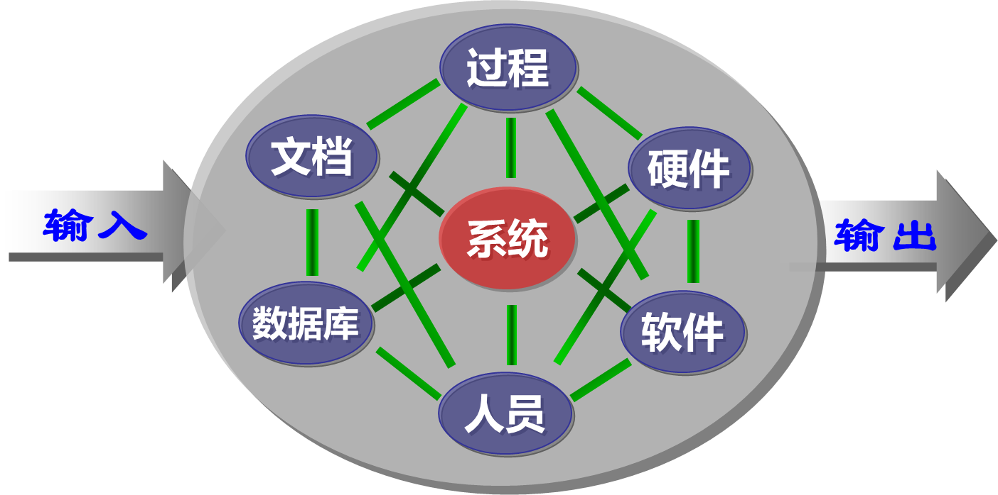
2、计算机系统
遵循一定结构、适当组织在一起的一系列元素集合，这些元素相互配合、协作，通过对信息(数据)的处理，完成预先定义的目标。
一系列规范化步骤，定义每个系统元素的使用方法
描述软件的手册\表格\图形等说明信息
提供计算能力和外部功能的电子机械设备
大型、有组织的信息集合
软件&硬件的用户、操作者

Slide 20
软件 = 程序+数据+文档
3、计算机软件的定义
软件---程序、数据和相关文档的集合。
用于实现应用需求的逻辑方法、过程、控制。
程序---完成预定功能和性能的可执行的指令序列
数据---程序可适当加工的数据结构。（简单/复杂）
文档---系统的功能、设计、编制、使用的文字或图形资料
记录开发活动和中间制品。如需求规约、需求模型、软件体系结构、源程序、可执行代码、测试用例，配置及变更…。
人员间交流，开发过程管理和运维的依据。
程序、数据、文档应遵循的标准。

Slide 21
程序、程序设计→孕育了软件和软件工程
4、软件的特点
逻辑产品，与物理产品有很大区别。
生产主要是研制（开发）。
不会用坏。
脑力劳动，未摆脱手工开发方式，大部分产品仍属于“定制”。
投入较大，成本较高。
软件规模不断扩大→软件危机

Slide 22
⑴、程序和程序设计孕育着软件和软件工程
人的聪明才智和程序设计技巧形成了一批较好软件，程序规模达几万行代码。
如：标准程序库、航空公司飞机订票系统、军用实时控制系统，
不依赖于具体机器指令系统的高级程序设计语言ALGOL、
FORTRAN、COBOL及其编译器。
高级语言的普及，隐藏了硬件细节，破除了程序设计的神秘感，提高了程序设计的效率和编程能力，扩大了程序员的队伍。

Slide 23
⑵、软件规模不断扩大导致软件危机显现
软件需求日益复杂，用户描述困难，二义性、不确定性、遗漏或错误，变更频繁…。
开发人员对需求的理解，往往与用户不一致。
管理人员缺乏开发软件的经验，软件开发人员缺乏管理经验，信息交流不及时、不准确。
开发人员不能有效处理大型软件的问题，经常产生疏漏和错误。
软件开发过多依靠程序员的技巧，缺乏方法学和工具的支持，软件产品个性化。
受智力局限，处理复杂软件问题力不从心。

Slide 24
软件雏形→程序设计→程序系统→软件工程
计应
算用
机发
的展
软
件
危
机
软
件
工
程
软件数量多、规模大
软件成本高、质量低
个体化软件开发方法
软件运维困难

Slide 25
软件危机
定义：软件开发与维护过程中，出现的一系列严重问题。
两方面内容
如何规范开发软件，满足对软件日益增长的需求。
如何高效维护数量不断增长的现有软件。

Slide 26
软件危机的一般表现：
开发成本和进度估计不准确(计划\经费\时间)
经常性的不能满足用户要求（需求）
软件产品的质量难以保证（开发\测试）
软件的可维护性差（移植\扩展\重用）
没有完整的文档资料（管理\开发\维护）
软件成本所占的比例不断上升（规模\人力）
软件开发生产率相对较低（能力）

Slide 27
软件危机的产生原因
客观
软件产品本身的特点：
---逻辑部件、规模日益庞大…
主观
开发方法、技术、人员素质：
--- 忽视需求分析、软件开发=编程序、轻视软件维护。

Slide 28
5、软件的分类
功能：系统、应用、个人
实时性：实时、非实时
运行环境：单机、网络、Web应用、移动端
处理数据的类型：事务处理、科学和工程计算
计算方法：基于传统算法
基于符号演算和推理规则（人工智能软件）

Slide 29
6、软件的质量
软件应用和维护的根本保障
追求良好开发方法、过程、工具的源动力
软件开发组织水平、信誉的体现
软件质量要素ISO/IEC 25010（2011）
正确性、可靠性、有效性、可使用性、可维护性、可移植性、安全性、兼容性…
质量要求与应用领域和用户密切相关

Slide 30
正确性：满足需求规约及完成用户目标的程度
可用性：学习和使用软件的难易程度
可靠性：完成预期功能且成功运行的概率
有效性：利用时空资源完成系统功能的能力
可维护性：交付用户后，对其进行修改(隐藏缺陷、改进性能…)，
使软件产品能适应环境变化等。(40～60%)
可移植性：不同平台(环境)安装与运行的难易程度
安全性：防止程序和数据不受破坏的机制。
(异常存取、使用、修改、毁坏、泄密…)
兼容性：(两个或以上)共享环境与交换信息的能力

Slide 31
二、软件工程
1、一般描述
指导软件开发和维护的工程学科。
采用工程化的概念、原理、技术、方法来开发与维护软件，将经过时间检验并证明是正确的管理技术和当前能够得到的最好的技术方法结合起来，高效经济地开发出高质量软件，并有效进行维护。

Slide 32
开发、维护软件
工具层
方法层
技术方法
过程层
管理技术
质量保证层
工程理论

Slide 33
2、软件工程的定义
将系统化、规范、可度量的途径应用于软件开发、
运行和维护的过程。
研究如何将工程理论应用于软件开发过程
（工程化思想的应用）
实质：计算机科学的一个分支
工程化方法替代传统手工方法

Slide 34
3、软件工程的目标
成功构建一个大型软件系统
目标
成本较低
达到要求的软件功能
取得较好的软件性能
开发的软件易于移植
维护费用较低
能按时完成开发任务，及时交付使用
可靠性高

Slide 35
4、软件工程的内容
软件开发技术
研究软件开发过程、方法、工具和环境。
软件开发管理
研究软件管理学、软件经济学、软件心理学。

Slide 36
5、软件工程的基本原理
用分阶段的生命周期计划严格管理
坚持进行阶段评审
实行严格的产品控制
采用现代程序设计技术
结果应能清楚的审查
开发小组的人员应少而精
明确不断改进软件工程实践的必要性

Slide 37
通过计划\组织\控制等活动，合理配置、使用各种资源，实现既定目标的过程。
三、软件工程方法学
软件工程是技术与管理的紧密结合
定义：贯穿软件生命周期全过程一系列技术的集合
（也称为范型）
软件工程方法学的三要素
过程---必须执行的一系列任务或工作步骤
方法---完成软件开发各项任务的技术
工具---为方法运用提供的软件支撑环境

Slide 38
方法学分类
传统方法：结构化、面向对象……
结构化：功能分析→功能设计→面向过程编码→测试→维护
面向对象：对象抽取→对象设计→面向对象编码→测试→维护
现代方法：基于网络的方法
基于构件的方法
面向方面的方法（AOP）
人机界面及虚拟现实的方法
……

Slide 39
1、传统方法学
也称：生命周期方法学\结构化范型
主要内容
采用结构化技术(结构化分析、设计、实现)，完成软件开发的各项任务，并使用适当的软件工具或软件工程环境，支持结构化技术的运用。
原理
将软件生命周期划分为若干个阶段，然后按顺序逐步完成每个阶段的任务。

Slide 40
⑴、传统方法学的特点(优缺点)
优点
可降低整个软件开发工作的难度。
保证软件质量,可提高软件的可维护性。
极大提高软件开发的成功率和效率。
缺点
不适应大型软件项目
软件规模较大时，软件的需求模糊或随时间变化。
软件开发与维护较难（数据与处理分离）

Slide 41
⑵、对传统方法学的评价
传统方法学只能获得有限成功（针对性强）
原因
这种方法要么面向行为(操作)，要么面向数据，缺乏既面向数据又面向行为的结构化技术。

Slide 42
⑶、传统方法学的重要性
传统方法学(生命周期方法学\结构化范型)是使用非常广泛的软件工程方法，开发人员易于理解。
开发某些类型的软件时确实非常有效。
如果不能很好理解传统方法与面向对象方法的异同，则较难深入理解面向对象方法学。

Slide 43
2、面向对象方法学
与传统方法学相反，面向对象方法将数据和行为(处理\操作)视为同等重要。
是以数据为主线，将数据和对数据的操作紧密结合在一起的方法。

Slide 44
面向对象方法的四个要点：
将对象看作是融合了数据，并与在数据之上的操作相统一的软件构件；（对象→数据与操作的统一体）
将所有对象都划分成类；（对象分类）
按照父类(基类)与子类(派生类)的关系，构成一个 层次结构的系统；（类等级）
对象之间仅能通过消息相互联系。（消息→载体）

Slide 45
小结
1、从系统角度出发，介绍计算机软件及其特点。
2、给出软件危机的概念\表现\原因，以及消除途径。
3、介绍软件工程的定义\目标\性质\内容\原理。
4、引出软件工程方法学
⑴、传统方法学\生命周期方法学\结构化范型
⑵、面向对象方法学
……

Slide 46
1.2 软件过程
内容
1、软件过程（定义）
2、软件生命周期（定义、阶段划分）
3、软件开发模型（瀑布、快速原型、增量、螺旋、喷泉）
要求
掌握：软件生命周期及其开发模型

Slide 47
1、软件过程
两方面描述
为获得高质量软件，必须完成的一系列任务的框架，规定完成各项任务的工作步骤。（规范\顺序）
ISO定义：将输入转化成输出的一组彼此相关的资源和活动。
输入
？
输出
软件需求
软件产品
定义：描述、开发、维护软件，以及创建、管理和
支持软件的一系列活动。

Slide 48
2、软件生命周期
⑴、定义
一个软件从定义、开发、使用和维护，直到最终被废弃的过程。
⑵、构成
由软件定义、开发、运行维护三个时期组成。

Slide 49
软件生命周期构成
定义：对软件系统进行全面分析
（总体目标、可行性、实现功能、资源和成本）
三个阶段
问题定义
可行性研究
需求分析
开发：具体设计和实现所定义的软件
四个阶段
概要设计
详细设计
编码和单元测试
综合测试
运行维护：使软件能持久满足用户的需要
（修改错误、环境改变、增添功能…）
一个阶段
维护

Slide 50
（软件生命周期八阶段）
⑶、阶段划分、各阶段应完成的任务
问题定义
要解决的问题是什么(性质、目标、规模…)
可行性研究
是否具有可行的解决办法(最短时间、最小代价)
需求分析
分析目标系统必须做什么（不是具体解决问题）
概述目标系统（设计系统结构\框架）
功能模块结构、层次结构、调用逻辑、数据
概要设计
详细设计
确定如何具体实现目标系统（细化）
将功能描述转换为过程描述(各模块的控制结构)
编码和单元测试
写出正确且容易理解和维护的程序代码
将模块的控制结构转换成计算机程序
综合测试
通过测试和调试使软件达到预定的要求
集成、验收、现场、平行
维护
使系统能持久地满足用户的需要
改正性、适应性、完善性、预防性

Slide 51
结构化技术与阶段划分的对应
问题定义
系统分析员
结构化
分析
可行性研究
需求分析
系统设计员
概要设计
结构化
设计
详细设计
程序员
编码和单元测试
结构化
实现
综合测试
维护
集成、验收、现场、平行
维护
人员
改正、适应、完善、预防

Slide 52
国标《计算机软件开发规范》（GB8566-88）
可行性研究与计划
需求分析
概要设计
详细设计
实现（编码与单元测试）
组装测试（集成测试）
确认测试（验收测试）
使用和维护

Slide 53
过程模型：图形方式表示的
阶段顺序和步骤
3、软件生命周期模型
模型：为更好理解事物而对事物进行的一种抽象，暂时忽略
不必要的细节。（一种抽象表达形式）
软件生命周期模型：描述软件开发过程中各阶段任务如何安排，规定了将生命周期抽象为哪些阶段，以及各阶段的执行顺序(执行过程与步骤)，也称为过程模型。
作用
对软件开发过程的结构和属性进行抽象。
定义软件开发活动，给出各项开发活动之间的逻辑关系。
为软件工程管理提供里程碑和进度表。
为软件开发提供框架和方法。

Slide 54
常用的软件生命周期模型(过程模型)
瀑布模型
快速原型模型
增量模型
螺旋模型
喷泉模型
RUP过程模型
瀑布模型及其变型

Slide 55
按各阶段目标和任务逐步开发，直至通过测试，向用户交付最终软件产品为止。
⑴、瀑布模型
定义：将软件生命周期的八个阶段，规定为线性顺序进行连接
(执行)的模型。
特点
由前至后、相互衔接的固定次序（瀑布流水，逐级下落）
相邻阶段之间具有顺序性和依赖性
（前一阶段完成才能进入后一阶段、前阶段输出为后阶段输入）
推迟实现的观点--- 欲速则不达；（需求|设计|实现）
质量保证观点--- 阶段控制。（文档）

Slide 56
图例：
：开发过程
：维护过程
：反馈环
需求分析
需求分析
需求变化
问题定义
验证
验证
验证
规格说明
分析
可行性研究
规格说明
验证
验证
需求分析
设计
设计
验证
验证
设计
软件设计
编码
编码
验证
验证
编码
实现
综合测试
综合测试
测试
维护
维护
维护
传统瀑布模型
实际瀑布模型
对应的生命周期各阶段

Slide 57
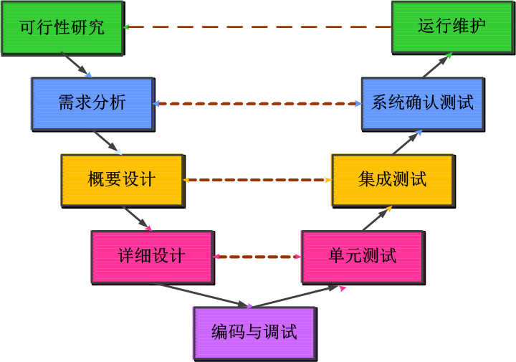
V型瀑布模型

Slide 58
瀑布模型的优缺点
优点
可强迫开发人员采用规范的方法。
严格规定了每个阶段必须提交的文档。（无文档即不合格）
形成的阶段成果必须严格验证。
缺点
不可逆转（灵活度低）
因文档驱动特性，可能导致最终产品得不到用户认可。
结论：整体开发模型。过程中，用户看不到软件的直观体现。只有待开发完成后，当整个软件系统全部呈现在用户面前，此时若发现有不满意的地方，为时已晚。（适用于小规模或需求明确的软件项目）

Slide 59
⑵、快速原型模型
定义：快速建立一个能反映用户主要需求的原型系统，尽快让
用户试用并提出修改意见，开发人员快速修改后提交用
户再试用…。
开发初期确定软件需求较困难
建立一个介于开发者与用户之间的快速通道
也是整体开发模型，实现的是系统的功能子集。
根据能快速明确的
部分需求编写程序
几次交互
(需求逐步丰富)
形成最终整体说明文档
实现系统功能子集
用户确定
全面开发

Slide 60
快速原型
变化需求
需求分析
验证
验证
规格说明
原型开发
验证
设计
用户
反馈
验证
原型评价
编码
验证
最终系统设计
综合测试
最终系统实现
维护
快速原型模型

Slide 61
快速原型模型的优缺点
优点
开发工作基本上也是线性顺序进行
需求经不断交互后逐步明确，形成的说明文档较准确, 开发工作一般不会因文档错误发生较大返工。
开发人员通过原型系统积累了经验，减少了错误,降低了修改前阶段错误可能耗费的工作量。
缺点
用户对软件的认识逐步深入，导致交互时间较长，延长了开发周期。

Slide 62
需求分析
快速分析
需求说明
需求说明
构造原型
设计
快速分析
修改
设计说明
原型
原型
评价
构造
编码
运行原型
修改原型
修改说明
运行
评价原型
源程序清单
执行顺序
修改意见
测试
原型表示
修改类型
软件产品
维护
停止修改
快速原型模型
原型使用
开发过程

Slide 63
⑶、增量模型
定义：非整体开发模型，软件在模型中逐渐开发形成。
优点
在较短时间内向用户提交一些实际的应用模块
用户逐步接受、适应和熟悉软件，避免因仓促给用户造成影响。
缺点
构件(模块)集成比较麻烦
对开发人员的整体技术协调能力要求较高

Slide 64
评价：灵活性较好，适用于需求不明确、设计方案有一定风险
的软件项目。
过程
通过初步分析与设计，将软件需求划分为一系列增量构件，急需的构件排在前面，不急需的放在后面。（优先级）
每个构件都须经过需求、设计、编码、测试、交付几个阶段。
根据构件间的依赖关系和项目实际，采用串行或并行。
经过不断开发、集成、交付，及时反馈，得到最终软件产品。

Slide 65
需求分析
X
验证
1
2
3
规格说明
验证
3.1
3.2
概要设计
针对每个构件/模块，完成详细设计、编码和集成，经测试后交付用户。
验证
一系列
增量构件
增量模型
维护

Slide 66
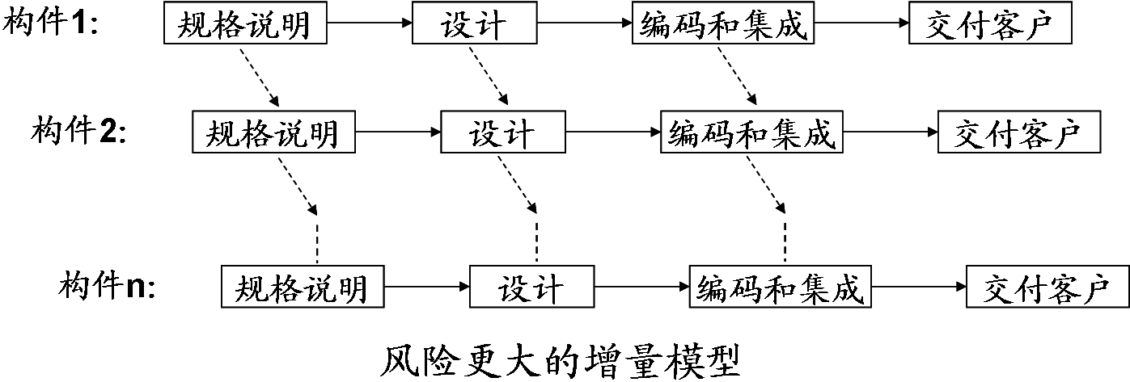
规格说明组
设计组
编程组
市场组
说明：一旦确定用户需求，即着手拟定第一个构件的说明文档。
完成后，规格说明组即转向第二个构件的规格说明。与此
同时，设计组开始设计第一个构件…。（流水线）
优点：构件并行，加快了开发进度。
缺点：构件可能无法集成。（须密切监控整个开发过程）

Slide 67
瀑布模型、快速原型模型
一次性将满足所有需求的软件制品提交给用户。
增量模型
将软件分解为一系列增量构件(多个模块)，每个模块完成部分功能，开发人员逐步向用户提交、展示，并征求意见、修改。
最终，通过构件集成，形成满足全部需求且完整的软件制品。

Slide 68
⑷、螺旋模型
对于较复杂的大型软件系统，仅构建一个原型往往达不到要求。
定义：将快速原型与瀑布相结合，并加入风险分析，以弥补两
种模型的不足。（风险分析+快速原型+瀑布）
思想：每个阶段都加入风险分析
特点：风险驱动、迭代过程
形式：开发过程用螺旋线表示，从里向外展开。

Slide 69
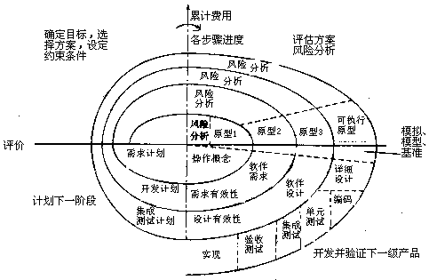
风险分析
快速原型
制订计划
风险分析
验证
风险分析
规格说明
验证
风险分析
设计
验证
风险分析
编码
验证
风险分析
综合测试
用户评估
开发实施
简化的螺旋模型
维护
完整的螺旋模型

Slide 70
螺旋模型的优缺点
优点
有利于已有软件的重用，有利于提高软件质量。
可减少过多测试或测试不足带来的风险。
缺点
因风险驱动特点，要求开发人员必须具有丰富的风险评估经验和知识。
否则，当项目实际已偏向歧途时，开发人员可能还未察觉，仍认为一切正常。

Slide 71
⑸、喷泉模型
定义：以用户需求为动力，以对象为驱动的模型，适合于面向
对象的开发方法。
特点
克服了瀑布模型不支持软件重用和多项开发活动集成的局限（某些步骤经常需要重复多次）
开发过程具有迭代性和无间隙性
（分析、设计、实现等开发活动之间不存在明显边界）

Slide 72
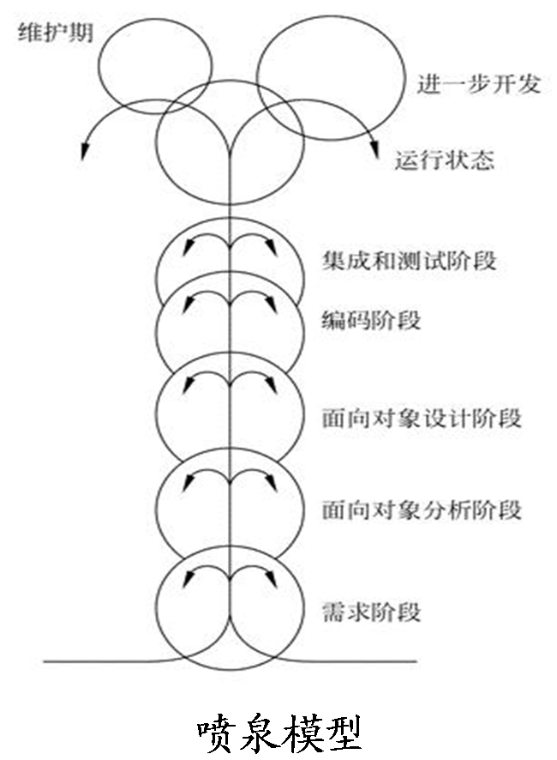
体现了面向对象软件开发过程的迭代与无缝特性

Slide 73
4、RUP过程模型
领域
现实世界
需求
软件工程
服务
映射
设计
实现
程序代码
计算机世界
运行软件

Slide 74
RUP软件过程框架
描述RUP的UML语言机制
RUP的五个阶段
RUP的九个工作流

Slide 75
⑴、RUP软件过程框架（Rational Unified Process）
统一软件开发过程(Rational Rose公司开发)，以用例为驱动，以体系结构为核心，迭代及增量的软件过程模型，由UML方法和工具支持，广泛应用于各类面向对象项目。
由软件进化的五个阶段和软件过程的九个工作流组成
软件制品进化的五个阶段(状态)
--- 初始、细化、构造、移交、生产
RUP的九个工作流
--- 管理、环境、配置和变更管理、业务建模、需求、设计、
实现、部署、实施
项目团队利用五个阶段、九个工作流组成软件项目开发框架，完成软件从初始到生产的进化。

Slide 76
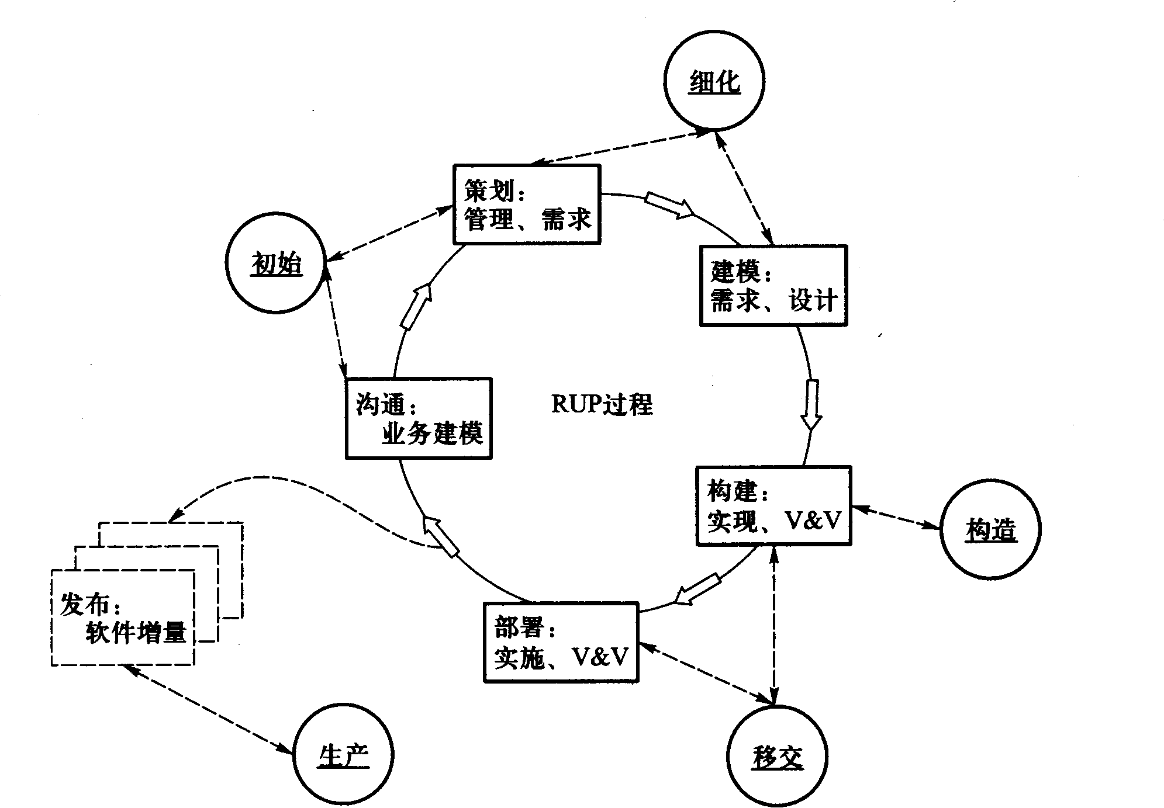
Validation
Verification

Slide 77
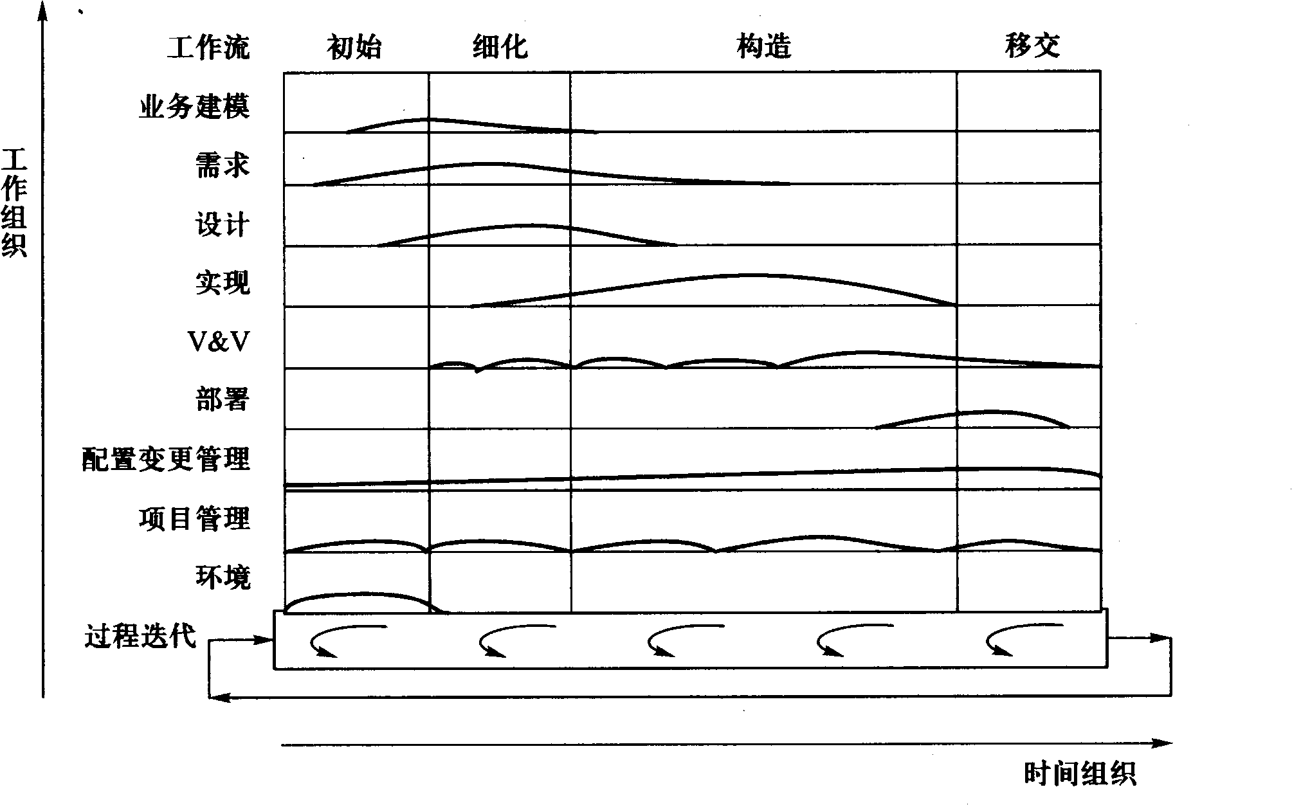

Slide 78
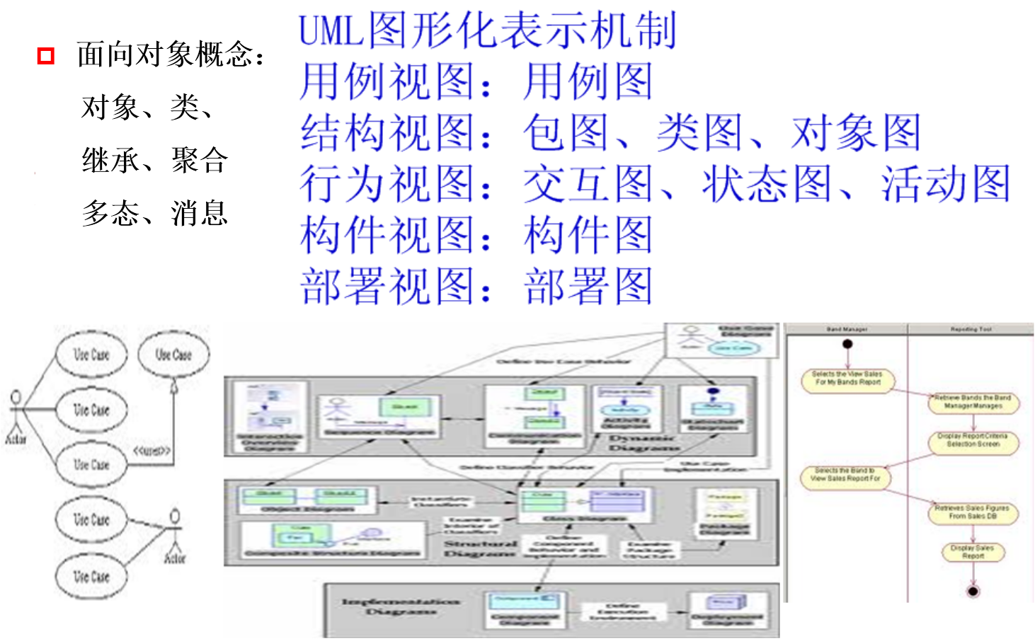
⑵、描述RUP的UML语言机制

Slide 79
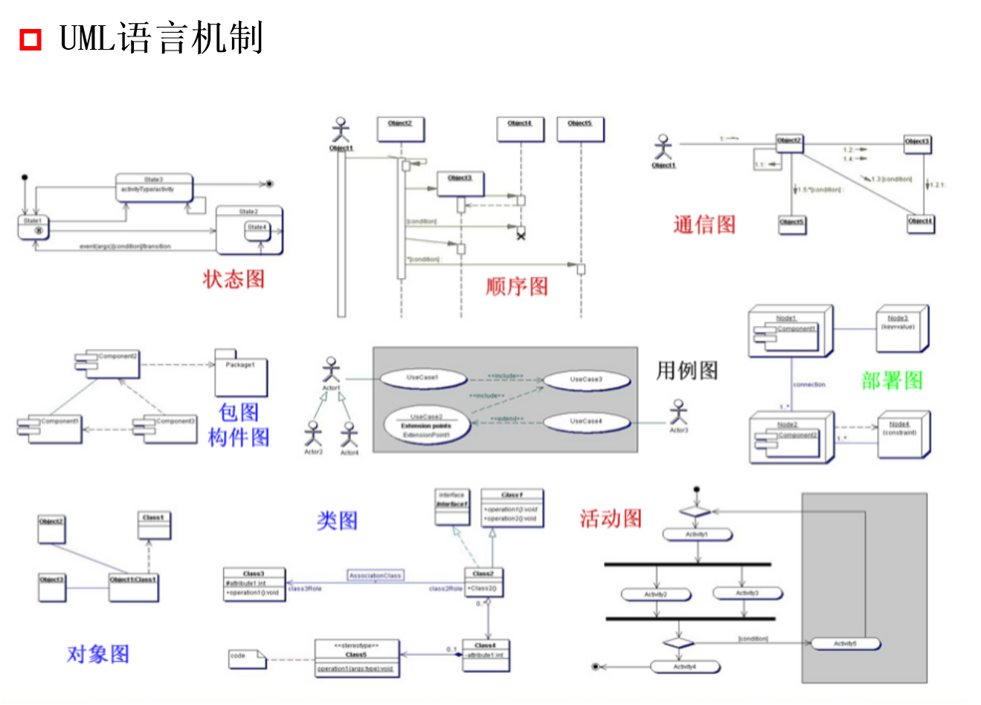
黑色：描述“系统建模、业务过程建模”时，用户和系统之间的交互(用户希望系统做什么)
兰色：描述“系统静态结构”
绿色：开发完成，安装到用户真实环境、物理设备中，软件是如何部署的。
红色：描述“系统行为”

Slide 80
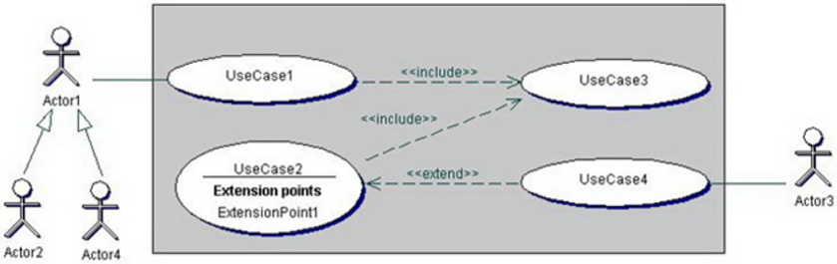
① 用例图
从外部用户角度描述系统功能，指出功能参与者。
描述用例，是业务建模、需求获取、确认测试的重要工具。

Slide 81
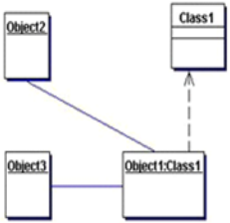
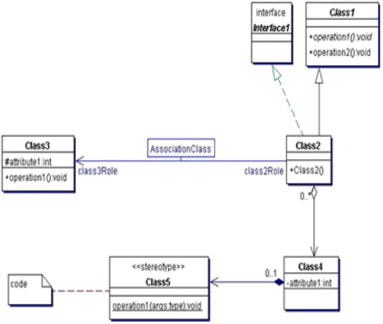
② 类图和对象图
类图：系统的静态结构
结点表示系统中的类\属性\操作；边表示类之间的联系(继承\聚合\关联\依赖…)
对象图：某种状态或某时间段，系统中活跃的对象及关系。

Slide 82
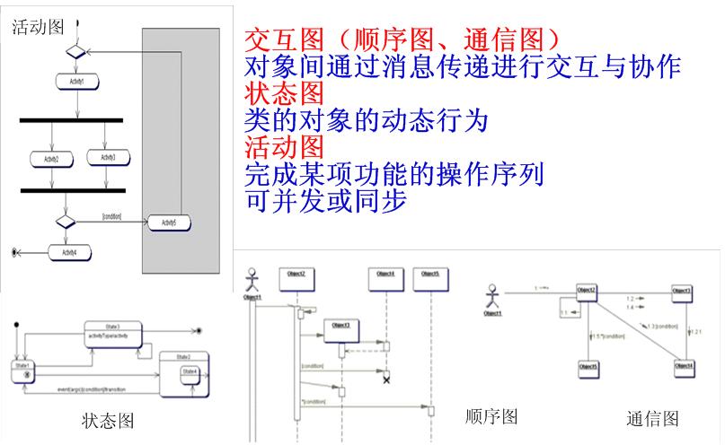
③ 行为图

Slide 83
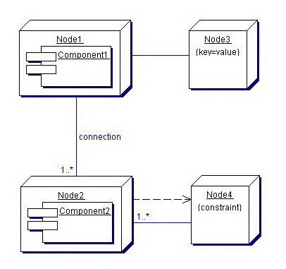
④ 部署图
软件系统中，各类工件在用户实际环境中的分布。

Slide 84
小结
软件与软件工程的形成与发展
软件与软件工程的概念
结构化开发方法
面向对象的软件开发方法是本课程的重点
UML和RUP过程模型是需要掌握的重要工具
大型软件开发需要项目管理、领域知识

